Slide 1
Курсовой проект по машинному обучению
Выполнили:
Болгова А.И,
Оргаева Д.С.
ИДБ-18-09

Slide 2
Задача
Веб-страничка, в которую пользователь загружает научные статьи и/или тексты новостей, которые ему понравились. Затем система выдаёт ему другие тексты, похожие по тематике и/или по наличию отдельных фактов (можно сделать через эмбеддинги предложений)

Slide 3
Идея
Используя притренерованную модель из sentence-transformers вытаскивать векторы-представления из статей и хранить их в базе данных вместе со статьями. По запросу пользователя добавлять новые статьи в базу или по выбранной (загруженной) статье выдавать похожие

Slide 4
Датасет
Для демонстрации работы был взят датасет различных тематических новостей с сайта хабр
https://www.kaggle.com/leadness/habr-posts

Slide 5
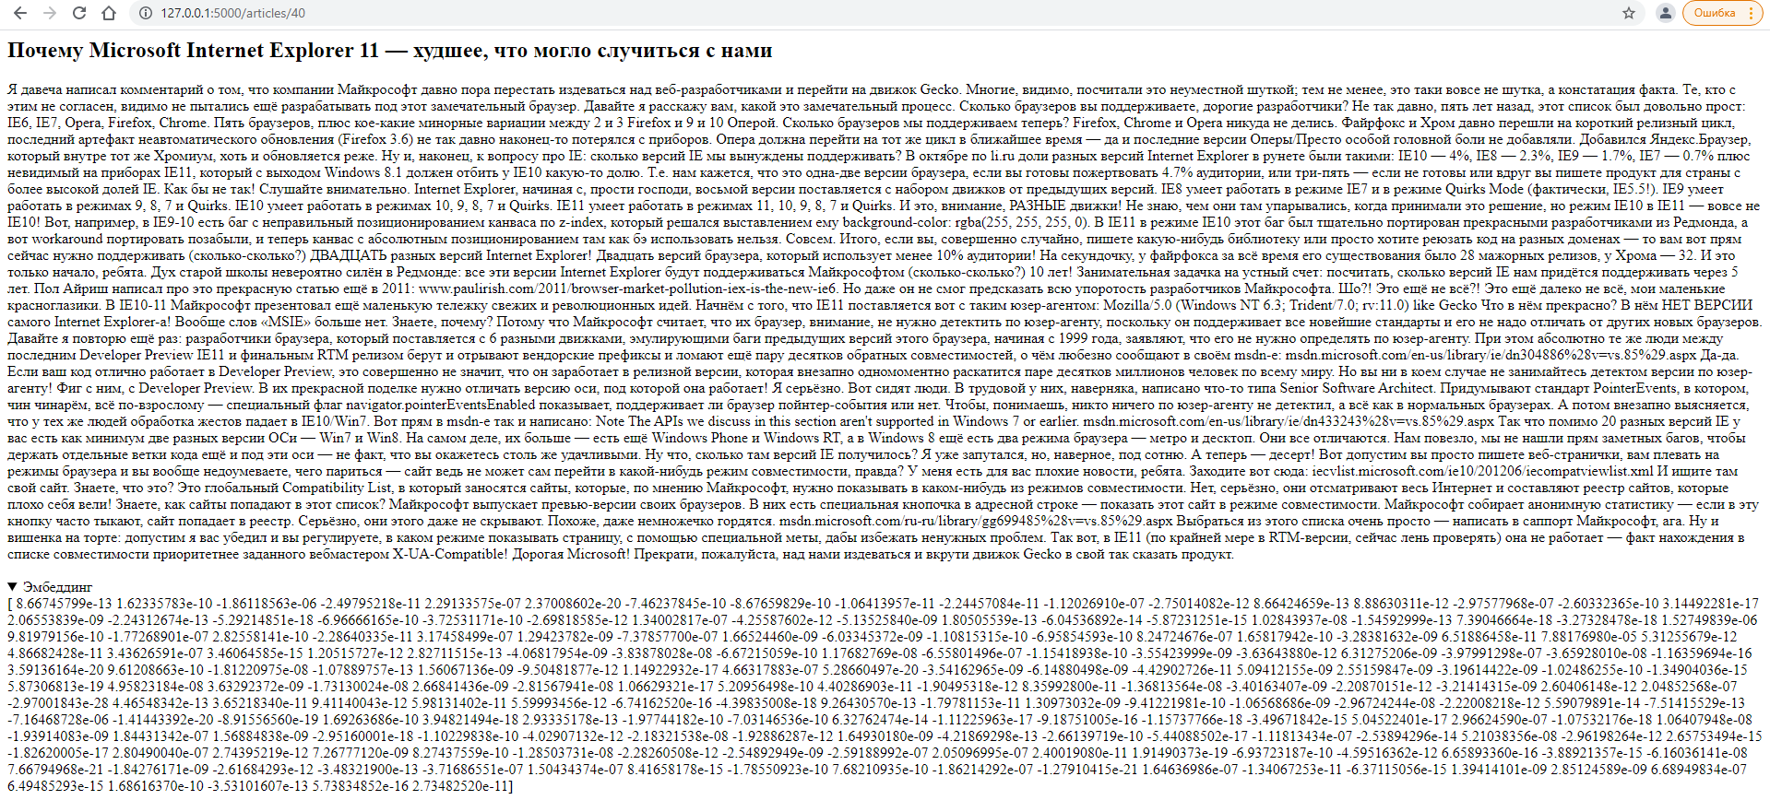
Пример статьи, находящийся в БД

Slide 6
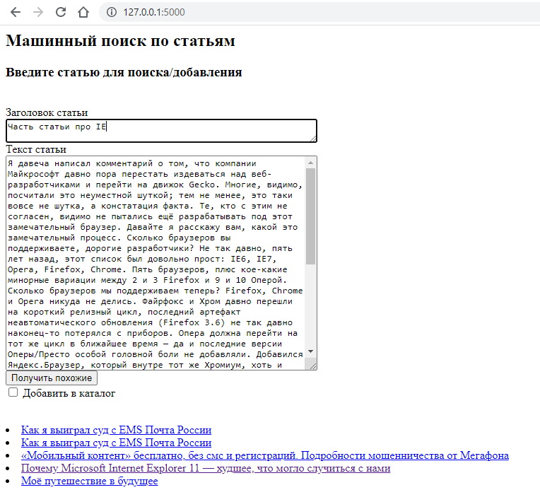
Результат поиска
Взяв часть текста из предыдущей статьи воспользуемся поиском.
В результате среди подобранных текстов будет оригинальный.

Slide 7
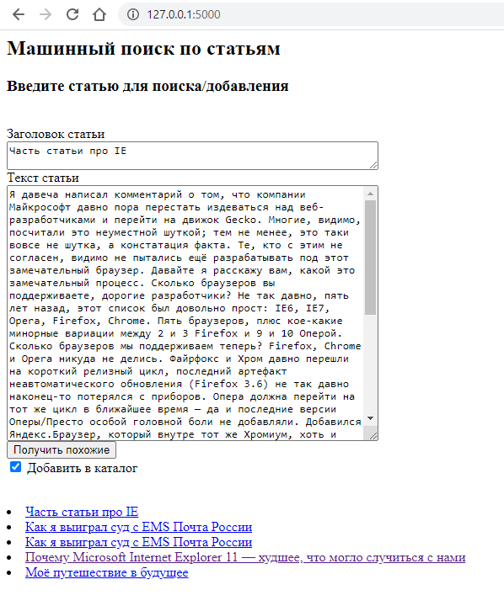
Добавление в базу данных
После добавления статьи в БД, при поиске по такому же тексту, мы получим её в результатах.

Slide 8
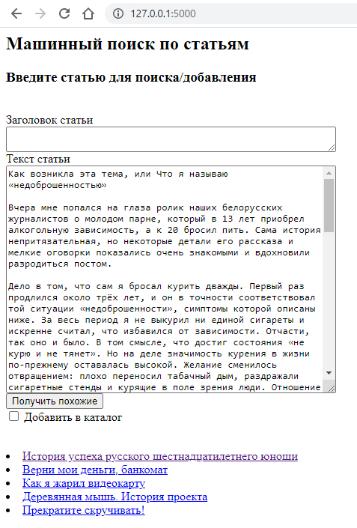
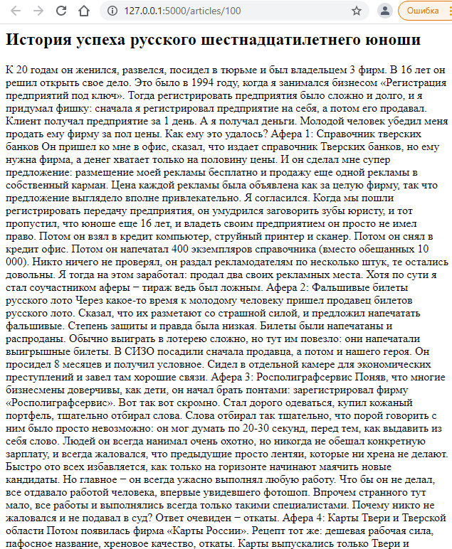
Поиск сторонней статьи

Slide 9
Спасибо за внимание!

